Slide 1


COMO PROMOVER A REDUÇÃO DE PERDAS DE ÁGUA ATRAVÉS DE PROJETOS INTEGRADOS
COM DIFERENTES ENTIDADES GESTORAS
XX Exposição de Experiências Municipais em Saneamento
16 a 19 de maio de 2016
J. Feliciano, R. Almeida, A. R. Santos, P. Ramalho, J. M. Maia, P. F. Oliveira
Jaraguá do Sul, SC

Slide 2
Índice
1. Introdução
2. Método para a redução de perdas de água
3. Caso de estudo
4. Considerações finais

Slide 3

INTRODUÇÃO
Como promover a redução de perdas de água através de projetos integrados com diferentes entidades gestoras
XX Exposição de Experiências Municipais em Saneamento
16 a 19 maio 2016

Slide 4
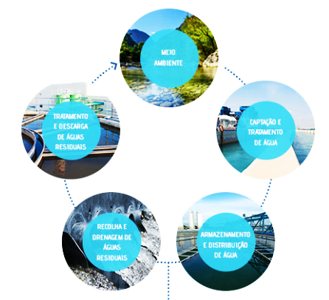

INTRODUÇÃO
AGS
Operador de serviços de água, dedicada à gestão, operação e manutenção de infraestruturas de água e esgoto
Detida pela Marubeni e INCJ – Innovation Network Corporation of Japan
Responsável pela gestão de 11 entidades gestoras
municipais em Portugal e 2 no Brasil
O&M em mais de 1.000 instalações
em Portugal (ETA, ETE, EE, …)
Ambiente
Tratamento de esgoto
Captação e tratamento
Drenagem
Reserva e distribuição

Slide 5
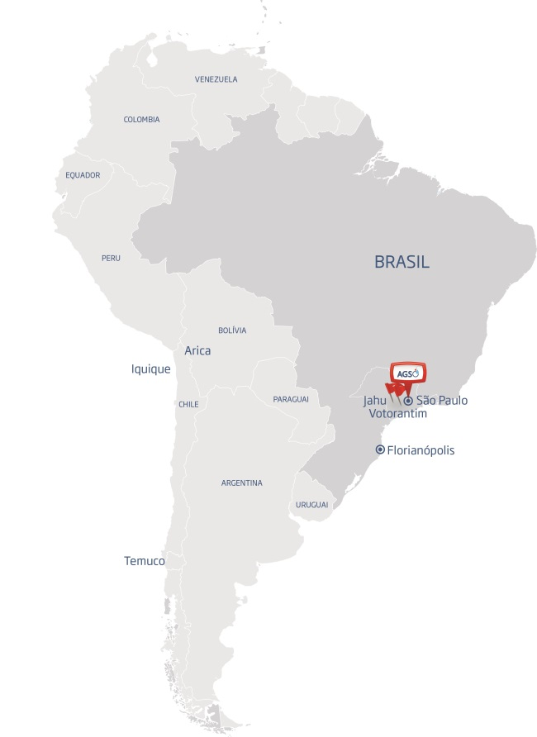

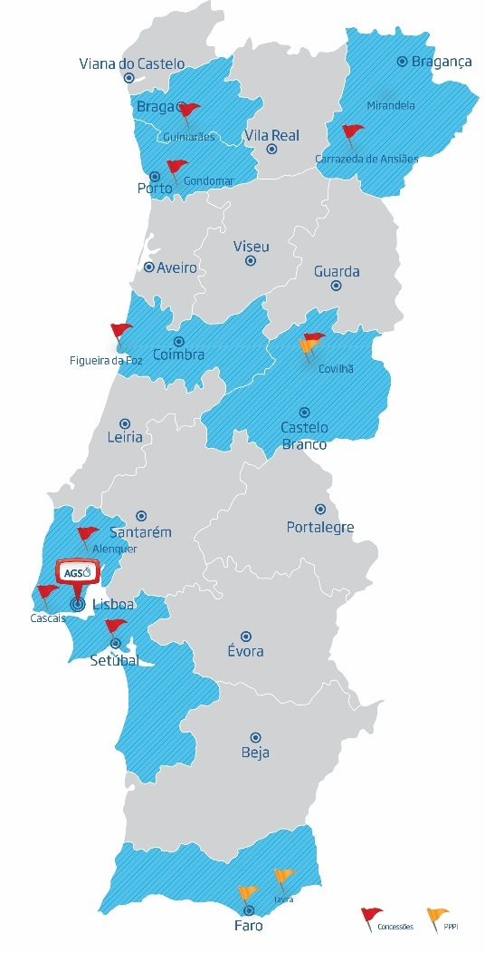












INTRODUÇÃO
AGS em números
443 500 clientes
1,5 M habitantes servidos
6 840 km de água
4 320 km de esgoto
74 M m³ água/ano
90 M m³ esgoto/ano
1 540 instalações (AA&AR)
⁽¹⁾ Dados relativos a 2015.

Slide 6
INTRODUÇÃO
Drivers
Atividades externas
  Promover externamente o trabalho da AGS
  Desenvolvimento de propostas competitivas
Cultura técnica
Assegurar a transferência interna de conhecimento
Assegurar o alinhamento entre os níveis estratégico e operacional mantendo a fiabilidade da informação
4
1
3
2
Engenharia de suporte
  Fornecimento de engenharia de
  suporte às entidades gestoras da AGS:
- Otimização da qualidade de serviço
- Performance das redes
- Ciclo de vida das infraestruturas
Inovação
  Gestão e desenvolvimento de projetos técnicos e tecnológicos
  Desenvolvimento de ferramentas para gestão de dados e informação
Notes:
Drivers para a atividade da AGS no que respeita a sistemas de abastecimento de água e coleta de esgoto

Slide 7










INTRODUÇÃO
Áreas de atividade
Asset management
Água não faturada
Afluências indevidas
Eficiência energética
Otimização de redes
Avaliação de performance
Gestão de risco
Gestão de trabalho operacional
Monitoração em tempo real
Análise dinâmica de dados

Slide 8






INTRODUÇÃO
Princípios de atuação no apoio às entidades gestoras
Promover CONHECIMENTO
Desenvolver ESTRATÉGIAS
Promover o
ENGAJAMENTO
Estabelecer
QUICK WINS
Criar SENSIBILIZAÇÃO
Alavancar a COMUNICAÇÃO

Slide 9
MÉTODO PARA A REDUÇÃO DE PERDAS DE ÁGUA
Como promover a redução de perdas de água através de projetos integrados com diferentes entidades gestoras
XX Exposição de Experiências Municipais em Saneamento
16 a 19 maio 2016

Slide 10

MÉTODO PARA A REDUÇÃO DE PERDAS DE ÁGUA
Dimensão das perdas de água
Portugal 2011
Água entrada: 867 milhões m³
Água faturada: 601 milhões m³
266 milhões m³ de ANF
31%
Chile 2011
Água entrada : 1.592 milhões m³
Água faturada : 1.042 milhões m³
551 milhões m³ de ANF
35%
Brasil 2014
Água entrada : 15.991 milhões m³
Água faturada : 10.132 milhões m³
5’859 milhões m³ de ANF
36.7%
Valores de referência do indicador
Portugal: <20%
Chile*: <20%
Fonte:
ERSAR – Regulador Português, SISS – Regulador Chileno, SNIS – Sistema Nacional de Informações sobre Saneamento
* 15% rede de distribuição + 5% captação e tratamento
Notes:
Dados do Brasil, p.14 do relatório de diagnóstico dos serviços 2014 do SNIS.
Volume de água produzido (AG006): 15.991.238 m3
Volume de água consumido (AG010): 10.132.306 m3

Slide 11
MÉTODO PARA A REDUÇÃO DE PERDAS DE ÁGUA
Como abordar a problemática das perdas de água?
Onde é que estou a perder água?
Porquê estou a perder água?
Como reduzir a ANF?
Quanta água estou a perder?
Como
manter uma boa performance?
Medição dos componentes de água não faturada
Quantificar os componentes
- Auditoria da rede
- Análise de roturas (reservatórios,
aduções, rede de distribuição)
- Consumos ilegais
- Balanço Hídrico:
- Procedimentos de medição
- Calibração de medidores
- Inspeção de medidores
- Implementação de procedimentos
?
O que fazer ?
Avaliação da rede
e das práticas operacionais
- Revisão de procedimentos operacionais
- Capacitação
- Monitorização do Plano de Intervenção
Capacitação
Organização de procedimentos
Definição de um Plano de Intervenção
- Ações de curto, médio e longo prazo
Exemplo: zonamento; monitorização de caudais; deteção de vazamentos; procedimentos de reparação

Slide 12




MÉTODO PARA A REDUÇÃO DE PERDAS DE ÁGUA
01. Diagnóstico
Definição do sistema de avaliação
Avaliação da performance dos DMC
Identificação de problemas e prioridades
02. Plano de intervenção
Definição das atividades a desenvolver
Cronograma
Recursos
Revisão
03. Implementação do plano
Programa de ações
Atividades operacionais
Capacitação das equipas
04. Suporte técnico e controlo
Monitorização da performance
Análise de resultados

Slide 13
MÉTODO PARA A REDUÇÃO DE PERDAS DE ÁGUA
01. Diagnóstico
Definição do sistema de avaliação
Avaliação da performance dos DMC
Identificação de problemas e prioridades
02. Plano de intervenção
Definição das atividades a desenvolver
Cronograma
Recursos
Revisão
03. Implementação do plano
Programa de ações
Atividades operacionais
Capacitação das equipas
04. Suporte técnico e controlo
Monitorização da performance
Análise de resultados

Slide 14
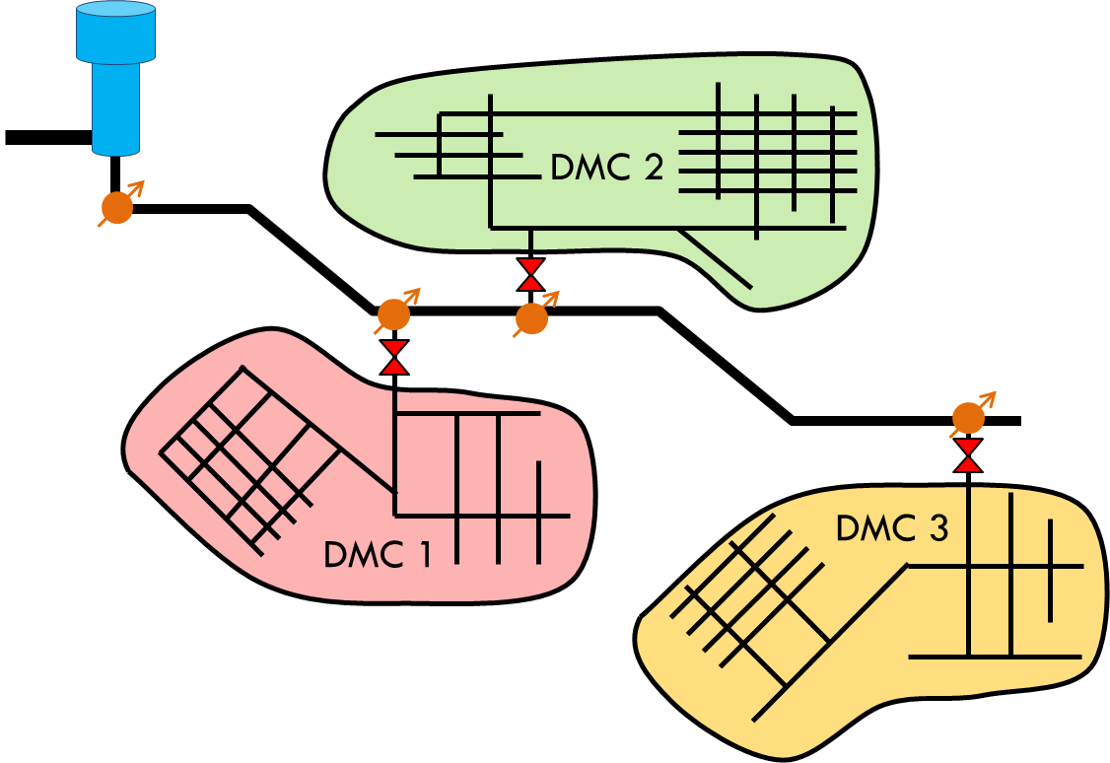
MÉTODO PARA A REDUÇÃO DE PERDAS DE ÁGUA
Diagnóstico
Objetivos: avaliar a dimensão de água não faturada, as componentes de perdas, identificar os problemas e definir as áreas prioritárias de atuação
Ocorrência de avarias em tubulações
[(N.º/100 km.ano)]
Exemplo de um Sistema de avaliação da performance
Bom
Objetivo | Critério | Métrica
Garantir a qualidade do serviço prestado aos consumidores | Continuidade do serviço | Ocorrência de interrupções no abastecimento [N.º/(1000 ligações.ano)]
Assegurar a sustentabilidade económica | Garantir a eficiência económica na gestão de perdas de água | Água não faturada em termos de volume (%)
Assegurar a sustentabilidade infraestrutural | Adequação da integridade infraestrutural | Ocorrência de avarias em tubulações [N.º/(100 km.ano)]
Mediano
Insatisfatório
Notes:
Objetivos: … Como?
Qualidade do serviço prestado > Continuidade do serviço ou Qualidade da água fornecida (%)
Escolha de métricas de sistemas de avaliação estandardizados

Slide 15





MÉTODO PARA A REDUÇÃO DE PERDAS DE ÁGUA
Diagnóstico | Conteúdos
1. Atividades de ANF
Análise das atividades de controlo de água não faturada
2. Gestão da informação
Análise dos dados (quantidade e qualidade) registados nos sistemas de informação
3. Sistemas de abastecimento de água
Caracterização do sistema de abastecimento de água e elaboração dos esquemas de rede
4. Avaliação de água não faturada
Sistema de avaliação de performance, balanço hídrico, análise de roturas
5. Aspetos relevantes
Identificação de aspetos relevantes para o programa de redução de água não faturada
!

Slide 16
MÉTODO PARA A REDUÇÃO DE PERDAS DE ÁGUA
01. Diagnóstico
Definição do sistema de avaliação
Avaliação da performance dos DMC
Identificação de problemas e prioridades
02. Plano de intervenção
Definição das atividades a desenvolver
Cronograma
Recursos
Revisão
03. Implementação do plano
Programa de ações
Atividades operacionais
Capacitação das equipas
04. Suporte técnico e controlo
Monitorização da performance
Análise de resultados

Slide 17
MÉTODO PARA A REDUÇÃO DE PERDAS DE ÁGUA
Plano de intervenção
Objetivo: definir um programa estruturado de atividades para abordar os problemas identificados no diagnóstico
Atividades gerais destinadas a abordar problemas relativos à entidade e sua organização
Atividades específicas de natureza mais operacional, destinadas a abordar problemas concretos em determinados DMC
G1 – Monitorização da performance
E1 – Setorização da rede
E6 – Reparação de tubulações
E2 – Medição de vazão
E7 – Dados e informação
G2 – Monitorização de vazão e pressão
E3 – Deteção ativa de vazamentos
E8 – Procedimentos
G3 – Procedimentos
E4 – Deteção de ligações ilegais
E9 – Plano de reabilitação
G4 – Dados e informação
E5 – Substituição de hidrômetros

Slide 18
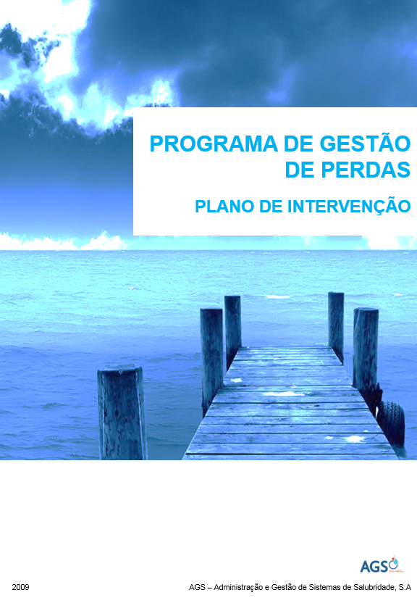
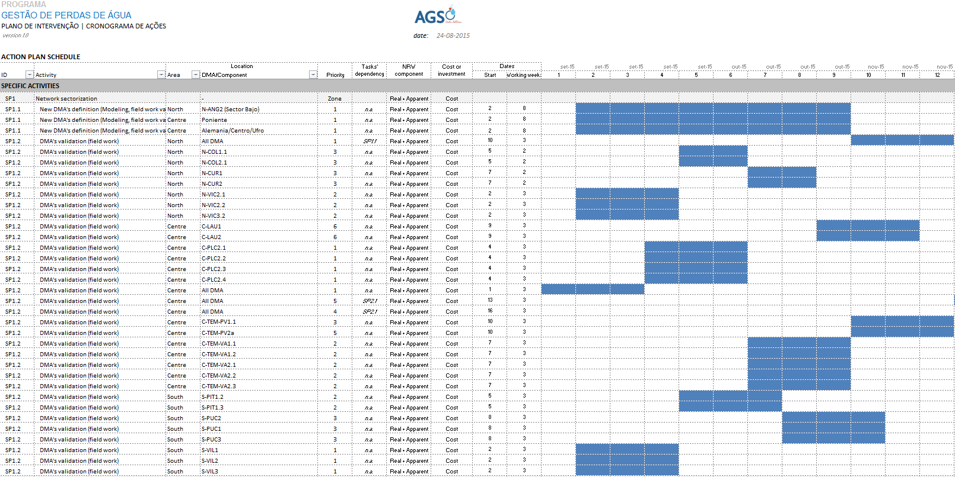
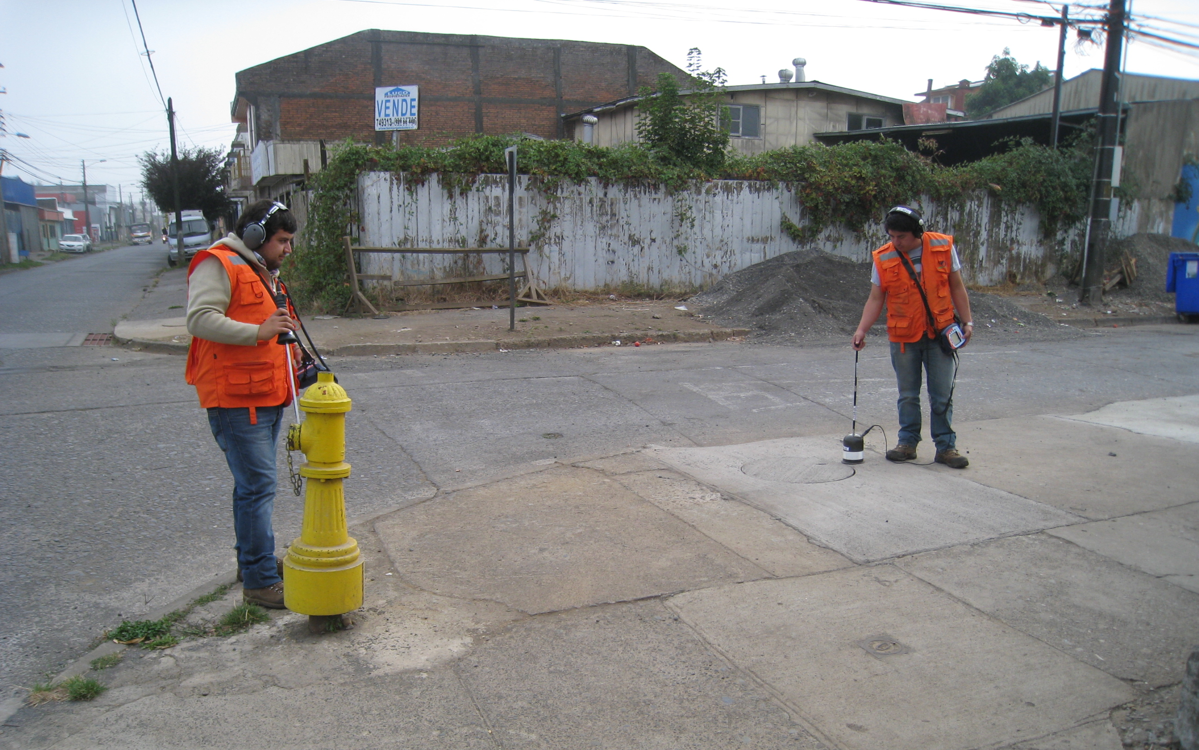
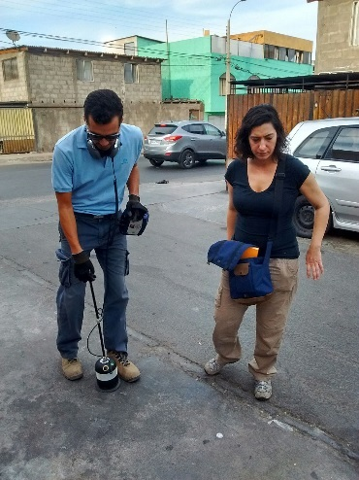
MÉTODO PARA A REDUÇÃO DE PERDAS DE ÁGUA
Plano de intervenção | Exemplo
Atividade
E3 – Deteção ativa de vazamentos
Sub-atividade
E3.3a – Geofonamento da rede – inspeção completa de DMC
Área
Sistema de distribuição R4, DMC 6
Prioridade
1 (Extremamente prioritário)
Responsável
Chefe de rede da zona Norte
Equipe
Equipe de deteção ativa 3
Equipamento
Geofone e leak pen
Período
3 semanas (8 a 26 março)

Slide 19
MÉTODO PARA A REDUÇÃO DE PERDAS DE ÁGUA
01. Diagnóstico
Definição do sistema de avaliação
Avaliação da performance dos DMC
Identificação de problemas e prioridades
02. Plano de intervenção
Definição das atividades a desenvolver
Cronograma
Recursos
Revisão
03. Implementação do plano
Programa de ações
Atividades operacionais
Capacitação das equipas
04. Suporte técnico e controlo
Monitorização da performance
Análise de resultados

Slide 20
MÉTODO PARA A REDUÇÃO DE PERDAS DE ÁGUA
Implementação do plano
Objetivo: implementar no campo as atividades definidas no plano de intervenção
Fase operacional
Garantir que as atividades são realizadas de acordo com o planejado e com os recursos necessários
Desenvolvimento de procedimentos detalhados de apoio às equipes operacionais, adaptados à realidade de cada EG
Monitorização e controlo periódico das atividades (nível de implementação da atividade e performance dos sistemas)
Exemplo de procedimento para deteção acústica com loggers

Slide 21
MÉTODO PARA A REDUÇÃO DE PERDAS DE ÁGUA
01. Diagnóstico
Definição do sistema de avaliação
Avaliação da performance dos DMC
Identificação de problemas e prioridades
02. Plano de intervenção
Definição das atividades a desenvolver
Cronograma
Recursos
Revisão
03. Implementação do plano
Programa de ações
Atividades operacionais
Capacitação das equipas
04. Suporte técnico e controlo
Monitorização da performance
Análise de resultados

Slide 22
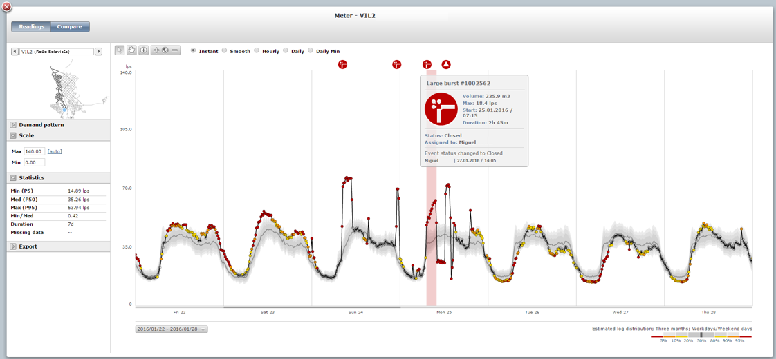
MÉTODO PARA A REDUÇÃO DE PERDAS DE ÁGUA
Suporte técnico e controlo
Objetivo: monitorizar, controlar e avaliar os resultados da implementação do plano
Ferramenta de monitorização de vazão e pressão
Tratamento estatístico de dados
Deteção de eventos anómalos na rede
Aumentos de vazão, roturas e vazamentos, falhas de macromedição, operações de manutenção, …
Eventos são detetados através da comparação com o padrão típico de cada DMC
Geração de alertas em tempo real por correio eletrónico permite uma resposta mais rápida, com os benefícios associados em termos da qualidade do serviço
Notes:
Esta fase é suportada por ferramentas que permitem acompanhar o desenvolvimento das atividades.

Slide 23
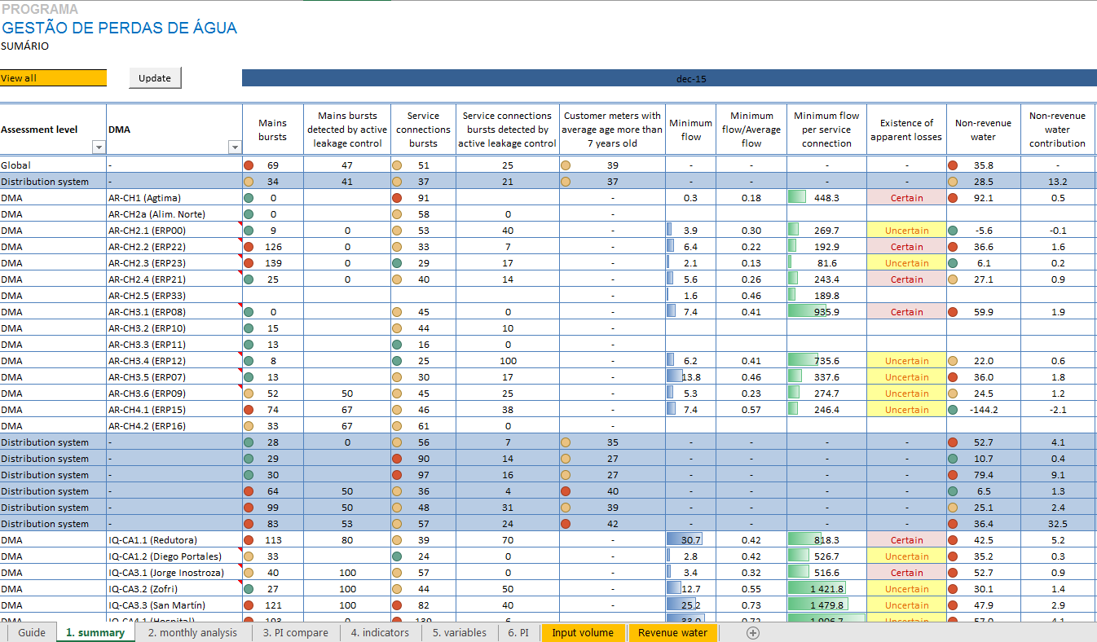
MÉTODO PARA A REDUÇÃO DE PERDAS DE ÁGUA
Suporte técnico e controlo
Objetivo: monitorizar, controlar e avaliar os resultados da implementação do plano
Ferramenta de avaliação e monitorização da performance
Suporta a monitorização quantitativa e qualitativa da performance através de indicadores-chave
Determina o grau de sucesso de implementação do plano e a distância às metas estabelecidas
Permite redefinir atividades alternativas e ajustar os recursos necessários à realização das atividades
Permite a redefinição de áreas prioritárias de atuação

Slide 24
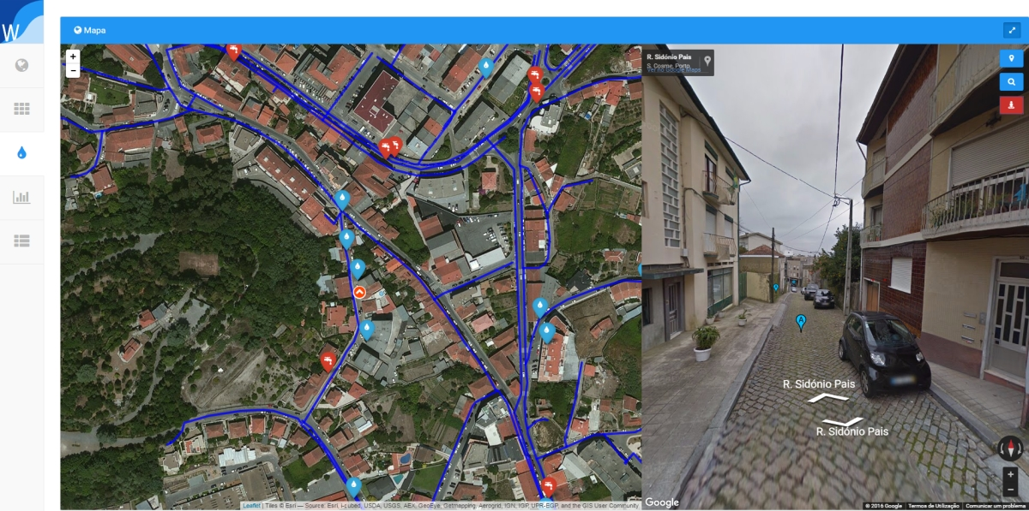
MÉTODO PARA A REDUÇÃO DE PERDAS DE ÁGUA
Suporte técnico e controlo
Objetivo: monitorizar, controlar e avaliar os resultados da implementação do plano
Ferramenta de controlo operacional (workwise)
Assegura a gestão de intervenções nas redes de água e esgoto
Permite acompanhar e planejar as atividades de exploração e manutenção da rede
Permite um controlo efetivo dos trabalhos operacionais, a consulta geográfica de intervenções e o controlo dos recursos utilizados

Slide 25
CASO DE ESTUDO
Como promover a redução de perdas de água através de projetos integrados com diferentes entidades gestoras
XX Exposição de Experiências Municipais em Saneamento
16 a 19 maio 2016

Slide 26


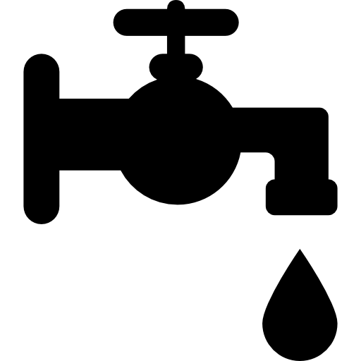




CASO DE ESTUDO
Programa de Redução de
Perdas de Água
Comprimento de rede (km)
DMC (n.º)
ANF_{i} (%)
Reduzir os níveis de perdas
EG1
1.283 | 28 | 27%
237 | 47 | 44%
429 | 22 | 39%
300 | 18 | 24%
Aumentar os níveis de eficácia e eficiência dos serviços
EG2
Contribuir para o aumento da qualidade do serviço prestados aos munícipes
EG3
EG4
3 anos
Método comum
Formação conjunta

Slide 27
CASO DE ESTUDO
Avaliação da performance (Ano 0)
Objetivo | Critério | Métrica | EG 1 | EG 2 | EG 3 | EG 4
Assegurar a eficiência na utilização dos recursos ambientais | Adequação do nível de perdas reais | Op27 - Perdas reais por ligação [l/(ligação.dia)] | 133 | 90 | 129 | 74
Assegurar a sustentabilidade infraestrutural | Adequação da integridade infraestrutural | Op31 - Ocorrência de avarias em tubulações [N.º/(100 km.ano)] | 20 | 52 | 108 | 25
Assegurar a sustentabilidade económica | Garantir a eficiência económica na gestão de perdas de água | Op26 - Perdas aparentes por volume de água entrada no sistema (%) | 7 | 9 | 9 | 5
 |  | Fi46 - Água não faturada em termos de volume (%) | 27 | 44 | 39 | 24
 |  | Fi47 - Água não faturada em termos de custo (%) | 5 | 7 | 6 | 4
Métricas IWA Performance indicators for water supply services (Alegre et al., 2006)
Notes:
Na fase inicial de diagnóstico foi realizada uma auditoria detalhada à entidade e aos DMC com o objetivo de compreender o seu funcionamento e o nível de controlo operacional. Foi também estabelecido o sistema de avaliação de performance, que tinha como principais preocupações…

Slide 28
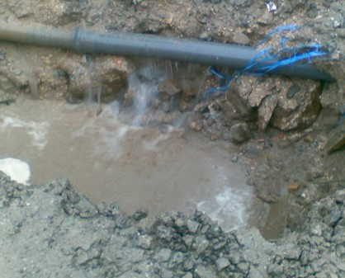
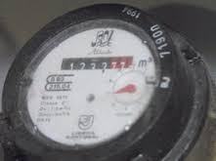
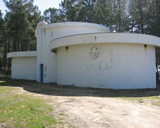
CASO DE ESTUDO
Avaliação da performance (Ano 0)
Objetivo | Critério | Métrica | EG 1 | EG 2 | EG 3 | EG 4
Assegurar a eficiência na utilização dos recursos ambientais | Adequação do nível de perdas reais | Op27 - Perdas reais por ligação [l/(ligação.dia)] | 133 | 90 | 129 | 74
Assegurar a sustentabilidade infraestrutural | Adequação da integridade infraestrutural | Op31 - Ocorrência de avarias em tubulações [N.º/(100 km.ano)] | 20 | 52 | 108 | 25
Assegurar a sustentabilidade económica | Garantir a eficiência económica na gestão de perdas de água | Op26 - Perdas aparentes por volume de água entrada no sistema (%) | 7 | 9 | 9 | 5
 |  | Fi46 - Água não faturada em termos de volume (%) | 27 | 44 | 39 | 24
 |  | Fi47 - Água não faturada em termos de custo (%) | 5 | 7 | 6 | 4
Métricas IWA Performance indicators for water supply services (Alegre et al., 2006)

Slide 29
CASO DE ESTUDO
Avaliação qualitativa dos sistemas e das atividades de controlo operacional
Tema | EG 1 | EG 2 | EG 3 | EG 4
Nível de setorização | n | n | n | n
Cobertura de medição | n | n | n | n
Análise e monitorização de vazões | n | n | n | n
Campanhas de deteção ativa de vazamentos | n | n | n | n
Gestão de pressão | n | n | n | n
Procedimentos de reparação de roturas | n | n | n | n
Condição e idade do parque de hidrômetros | n | n | n | n
Campanhas de deteção de fraudes e ilícitos | n | n | n | n
Condição infraestrutural da rede | n | n | n | n
Identificação dos principais problemas
Aplicação aos DMC permitiu identificar as áreas com prioridades de intervenção
Base para definir o programa de atividades gerais e específicas para cada EG
n Insatisfatório n Mediano n Bom

Slide 30
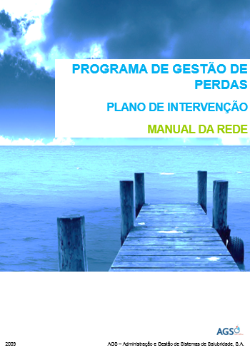
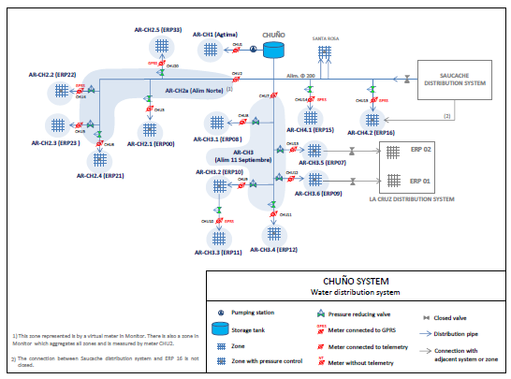
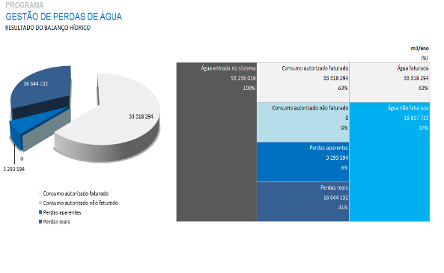
CASO DE ESTUDO
Definição de atividades gerais a aplicar ao nível da EG
Atividade geral | EG 1 | EG 2 | EG 3 | EG 4
Implementação de um sistema de monitorização de vazões | ü | ü | ü | ü
Implementação de um sistema de monitorização de performance | ü | ü | ü | ü
Uniformização de procedimentos operacionais (Manual de rede) | ü | ü | ü | ü
Revisão do procedimento de reparação de roturas | û | ü | û | ü
Revisão do procedimento de instalação de hidrômetros | û | ü | ü | û
Geofonamento
da rede
Esquemas da rede
Balanço hídrico
Guia de gestão do sistema de abastecimento com procedimentos e práticas operacionais para gestão e controlo de perdas

Slide 31
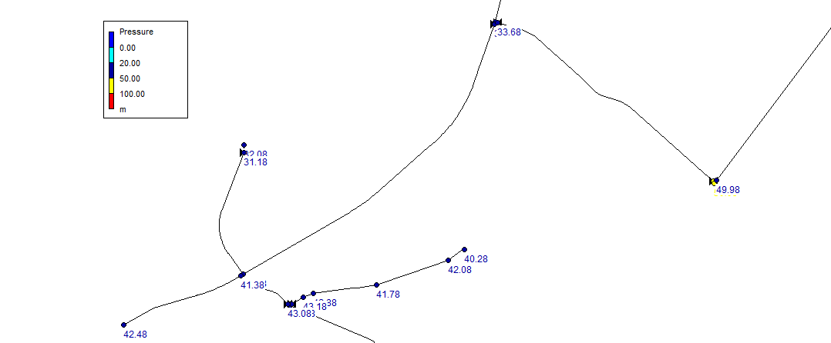
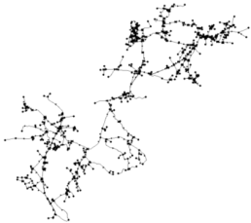
CASO DE ESTUDO
Definição de atividades específicas a aplicar ao nível do DMC
Atividade específica | EG 1 | EG 2 | EG 3 | EG 4
Aumento da setorização da rede (criação de novos DMC) | û | ü | ü | ü
Validação de DMC existentes | ü | ü | ü | ü
Aumento da cobertura de medição de vazão | ü | û | ü | û
Inspeção e calibração de medidores de vazão | û | û | ü | ü
Deteção ativa de vazamentos:
- Sub-zonamentos e step-test | ü | û | ü | ü
- Geofonamento da rede | ü | ü | ü | ü
- Testes de pressão em adutoras | û | ü | û | û
- Inspeção de acessórios | ü | ü | ü | ü
Testes de extravasamento a reservatórios | û | ü | ü | û
Gestão de pressão | ü | û | û | û
Deteção de ligações ilícitas | ü | ü | ü | û
Substituição de hidrômetros | ü | ü | ü | ü
Plano de reabilitação de tubulações | û | ü | ü | û
Teste de pressão
Step-tests

Slide 32


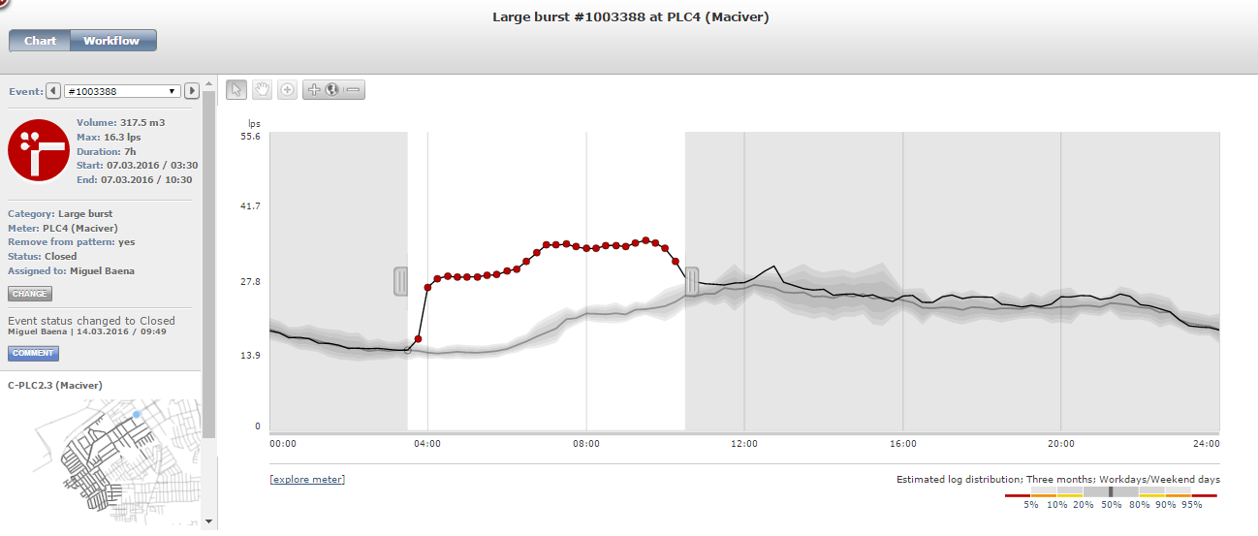






CASO DE ESTUDO
A implementação do plano iniciou-se com um programa de formação, abordando as seguintes áreas:
Acompanhamento operacional suportado nas ferramentas de monitorização de vazões e de avaliação da performance
Balanço hídrico
Setorização
Perdas aparentes
Gestão de pressões
Evento de rotura
Perdas reais
Monitorização de vazão
Avaliação da água não faturada
Deteção ativa de fugas
Contribuiu para a melhoria continua dos dados e da gestão da informação
Avaliação de desempenho
Modelação hidráulica
Áreas de formação (workshop)
Acompanhamento operacional (ferramentas)

Slide 33
CASO DE ESTUDO
Resultados diretos | Evolução da performance
Métricas | EG 1 |  | EG 2 |  | EG 3 |  | EG 4
 | Ano 0 | Ano 3 | Ano 0 | Ano 3 | Ano 0 | Ano 3 | Ano 0 | Ano 3
Op27 - Perdas reais por ligação [l/(ligação.dia)] | 133 | 47 | 90 | 38 | 129 | 86 | 74 | 53
Op31 - Ocorrência de avarias em tubulações [N.º/(100 km.ano)] | 20 | 8 | 52 | 36 | 108 | 81 | 25 | 8
Op26 - Perdas aparentes por volume de água entrada no sistema (%) | 7 | 5 | 9 | 6 | 9 | 7 | 5 | 4
Fi46 - Água não faturada em termos de volume (%) | 27 | 20 | 44 | 32 | 39 | 29 | 24 | 20
Fi47 - Água não faturada em termos de custo (%) | 5 | 4 | 7 | 5 | 6 | 5 | 4 | 3
Melhorias significativas ao nível da eficiência
Redução do volume das perdas de água por ligação
Diminuição da ocorrência de avarias em tubagens
Redução da água não faturada em volume e custo

Slide 34
CASO DE ESTUDO
Resultados diretos | Evolução da água não faturada
Redução do nível global de ANF de 34% para 23%, correspondendo a um volume de 760.000 m³/ano
Poupança global superior a 300.000 €/ano (1,2 milhões R$/ano), considerando um preço médio de produção ou compra de água de 0.50 €/m³ (2 R$/m³)

Slide 35
CASO DE ESTUDO
Resultados indiretos
Melhoria do conhecimento dos sistemas e do seu desempenho
Implementação de ferramentas de análise e suporte ao controlo operacional de perdas
Melhoria da qualidade dos dados e da gestão da informação produzida
Promoção da pró-atividade entre os colaboradores aos vários níveis de decisão
Implementação de uma abordagem sistematizada ao controlo de perdas de água

Slide 36
CONSIDERAÇÕES FINAIS
Como promover a redução de perdas de água através de projetos integrados com diferentes entidades gestoras
XX Exposição de Experiências Municipais em Saneamento
16 a 19 maio 2016

Slide 37
CONSIDERAÇÕES FINAIS
Método proposto pela AGS foi testado e validado e pode ser facilmente implementado por qualquer entidade gestora
Ganhos diretos ao nível da redução do volume de água não faturada com a poupança correspondente em termos de gastos
Ganhos indiretos com o aumento da eficiência operacional com claras vantagens para a qualidade do serviço prestado aos munícipes
A implementação de um programa colaborativo com várias EG permitiu acelerar o cumprimento dos objetivos propostos
A estratégia para o controlo das perdas de água deve ter uma perspetiva transversal que promova o envolvimento da entidade aos vários níveis de decisão

Slide 38
COMO PROMOVER A REDUÇÃO DE PERDAS DE ÁGUA ATRAVÉS DE PROJETOS INTEGRADOS
COM DIFERENTES ENTIDADES GESTORAS
XX Exposição de Experiências Municipais em Saneamento
16 a 19 de maio de 2016
J. Feliciano, R. Almeida, A. R. Santos, P. Ramalho, J. M. Maia, P. F. Oliveira
Jaraguá do Sul, SC

